Slide 1



Integrované povolování a další nástroje prevence
JUDr. Vojtěch Vomáčka, Ph.D., LL.M.
MP904Zk Právo životního prostředí II
PrF MU, Brno, 25. 9. 2024
* prezentace až na výjimky používá velké písmo, aby byla lépe čitelná pro studenty se zrakovým postižením; zvažte, zda při tisku nedostačuje více snímků na jednu stranu – šetřte přírodní zdroje :-)

Slide 2
Obsah prezentace
Princip prevence a nástroje jeho uplatňování v právu životního prostředí
Integrované povolování – od IPPC po IED
Procesní zasazení IPPC
Důvody a rozsah integrace
BAT a BREF
Soudní judikatura

Slide 3
PRINCIP PREVENCE (viz JARO 2024)
Základní princip práva životního prostředí
Zakotven v ústavně právní rovině (čl. 7 Ústavy, čl. 11/3, a 35/3 LZPS)
Na úrovni zákonných předpisů - § 17 zákona č. 17/1992 Sb., o životním prostředí:
Každý je povinen, především opatřeními přímo u zdroje, předcházet znečišťování nebo poškozování životního prostředí a minimalizovat nepříznivé důsledky své činnosti na životní prostředí.
- konkretizace zejm. ve složkových předpisech (např. regulace nakládání s odpady)
Každý, kdo využívá území nebo přírodní zdroje, projektuje, provádí nebo odstraňuje stavby, je povinen takové činnosti provádět jen po zhodnocení jejich vlivů na životní prostředí a zatížení území, a to v rozsahu stanoveném tímto zákonem a zvláštními předpisy
- konkretizace zejm. v procesech SEA/EIA a v procesech podle stavebního zákona
Každý, kdo hodlá zavést do výroby, oběhu či spotřeby technologie, výrobky a látky, či kdo je hodlá dovážet, je povinen zabezpečit, aby splňovaly podmínky ochrany životního prostředí a aby v případech stanovených tímto zákonem a zvláštními předpisy byly posouzeny z hlediska jejich možných vlivů na životní prostředí.
- konkretizace zejm. v procesu IPPC, registraci podle nařízení REACH, požadavky na výrobky apod.
+ další obecné i složkové předpisy včetně OZ (povinnost předcházet, zakročit, oznámit)

Slide 4
PRINCIP PREVENCE (viz JARO 2024)
Článek 191 SFEU
Politika Unie v oblasti životního prostředí je zaměřena na vysokou úroveň ochrany, přičemž přihlíží k rozdílné situaci v jednotlivých regionech Unie. Je založena na zásadách obezřetnosti a prevence, odvracení ohrožení životního prostředí především u zdroje a na zásadě "znečišťovatel platí".
(…)
Při přípravě politiky v oblasti životního prostředí přihlédne Unie k dostupným vědeckým a technickým údajům
Článek 37 Listiny základních práv EU (Ochrana životního prostředí)
Vysoká úroveň ochrany životního prostředí a zvyšování jeho kvality musí být začleněny do politik Unie a zajištěny v souladu se zásadou udržitelného rozvoje.
Princip prevence ≠ princip předběžné opatrnosti (obezřetnosti)
Viz § 13 zákona o životním prostředí:
Lze-li se zřetelem ke všem okolnostem předpokládat, že hrozí nebezpečí nevratného nebo závažného poškození životního prostředí, nesmí být pochybnost o tom, že k takovému poškození skutečně dojde, důvodem pro odklad opatření, jež mají poškození zabránit.

Slide 5
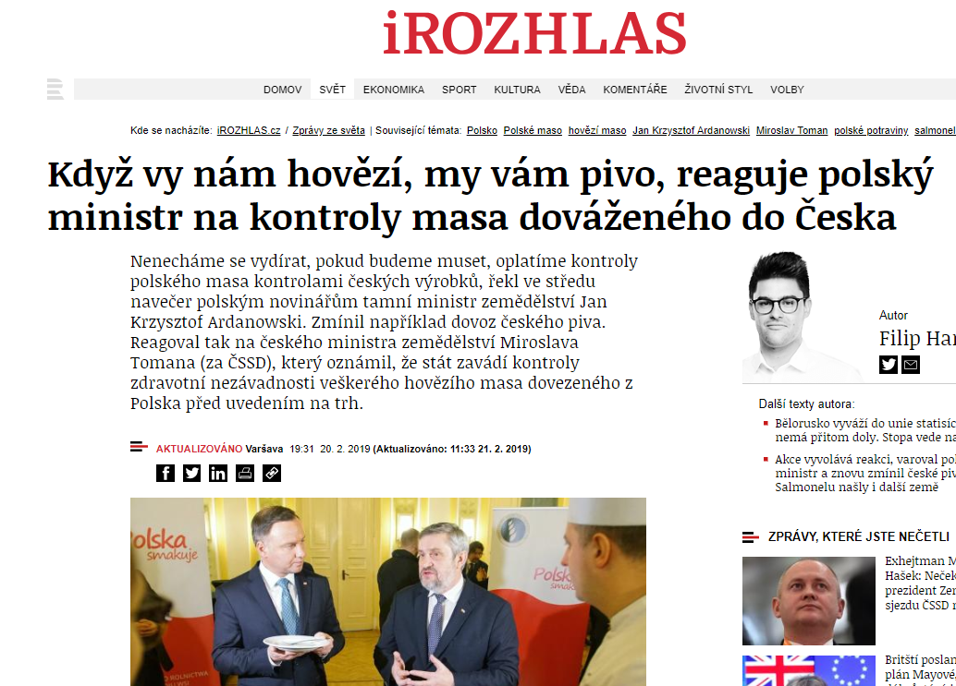
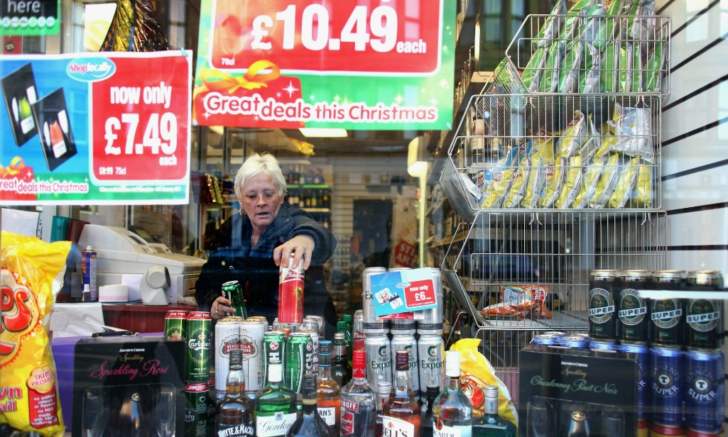
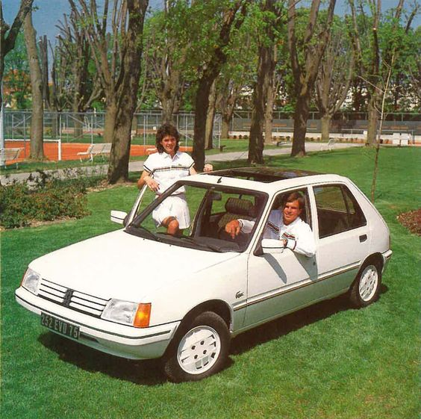
C‑333/14 (The Scotch Whisky Association)
112/84 (Humblot)

Slide 6
§ 45i zákona č. 114/1992 Sb., o ochraně přírody a krajiny (NATUROVÉ HODNOCENÍ)
(1) Ten, kdo zamýšlí pořídit koncepci nebo uskutečnit záměr uvedený v § 45h odst. 1 (dále jen „předkladatel“), je povinen návrh koncepce nebo záměru předložit orgánu ochrany přírody ke stanovisku, zda může mít samostatně nebo ve spojení s jinými koncepcemi nebo záměry významný vliv na předmět ochrany nebo celistvost evropsky významné lokality nebo ptačí oblasti. Orgán ochrany přírody vydá odůvodněné stanovisko do 30 dnů ode dne doručení žádosti. V případě politiky územního rozvoje a územně plánovací dokumentace se předkládá zpráva o jejím uplatňování, nebo její zadání, anebo návrh obsahu aktualizace či změny územně plánovací dokumentace.
(2) Jestliže orgán ochrany přírody svým stanoviskem podle odstavce 1 významný vliv podle § 45h odst. 1 nevyloučí, musí být daná koncepce nebo záměr předmětem posouzení podle tohoto odstavce postupem podle zákona o posuzování vlivů na životní prostředí. Nevyloučí-li výsledek posouzení podle tohoto odstavce významný negativní vliv koncepce nebo záměru na předmět ochrany nebo celistvost evropsky významné lokality nebo ptačí oblasti, musí předkladatel zpracovat varianty řešení, jejichž cílem je významný negativní vliv vyloučit, nebo v případě, že vyloučení není možné, alespoň zmírnit; tyto varianty musí být také předmětem posouzení podle tohoto odstavce postupem podle zákona o posuzování vlivů na životní prostředí. Politika územního rozvoje a územně plánovací dokumentace se posuzují podle zvláštního právního předpisu. – PŘÍKLAD UPLATNĚNÍ ZÁSADY PŘEDBĚŽNÉ OPATRNOSTI

Slide 7
PRÁVNÍ PROSTŘEDKY REALIZACE PRINCIPU PREVENCE
standardy kvality životního prostředí (složek),
limity znečišťování,
koncepční nástroje (plány, programy, apod.),
posuzování vlivů na životní prostředí (EIA, SEA),
příkazy, zákazy, omezení (stanovené přímo právním předpisem nebo rozhodnutím nebo jiným aktem např. opatřením obecné povahy),
administrativní nástroje (souhlasy v podobě stanovisek či závazných stanovisek, vyjádření, povolení včetně IPPC, rozhodování o nápravných opatřeních či omezení, resp. zastavení provozu),
ekonomické nástroje,
nástroje evidenční,
kontrola, dozor,
právní odpovědnost,
pravidla pro řešení mimořádných situací (živelní události, havárie, havarijní plánování).

Slide 8

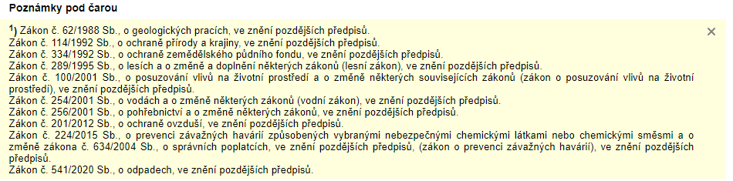
ÚP
OOP
Povolení záměru
R
Povolení, závazná stanoviska a stanoviska podle zvláštních předpisů (ZOPK, OvzdZ, OdpZ, Vodz, ZPF, LesZ)
JES
Kolaudační rozhodnutí
R
Notes:
(Řízení o odstranění stavby
Řízení o dodatečném povolení stavby

Slide 9
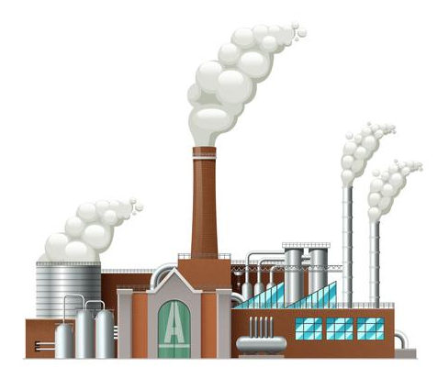
ZÚR
OOP
ÚP
OOP
Povolení záměru
R
Kolaudační řízení
R
Povolení, závazná stanoviska a stanoviska podle zvláštních předpisů (ZOPK, OvzdZ, OdpZ, Vodz, ZPF, LesZ)
JES

Slide 10
SEA
ZÚR
Povolení, závazná stanoviska a stanoviska podle zvláštních předpisů (ZOPK, ZPF, LesZ)
OOP
SEA
JES
ÚP
OOP
EIA
ZS
IPPC
(povolení, závazná stanoviska a stanoviska podle některých zvl. Předpisů - , OvzdZ, OdpZ, Vodz, VeřZd)
Povolení záměru
R
R
R
Kolaudační řízení

Slide 11
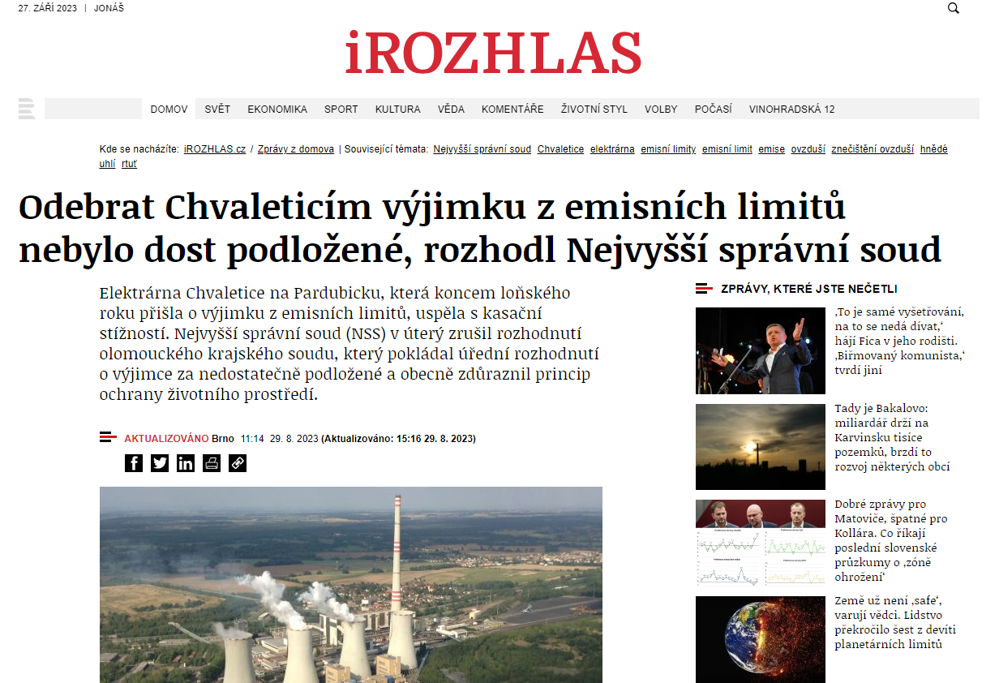

Slide 12
Integrovaná prevence (IPPC)*
* Integrovaná prevence a omezování znečištění (angl. Integrated Pollution Prevention and Control - IPPC) je pokročilým způsobem regulace vybraných průmyslových a zemědělských činností při dosažení vysoké úrovně ochrany životního prostředí jako celku.

Slide 13
Integrovaná prevence (IPPC)
Preventivní nástroj unijního původu, odlišný od end-of-pipe regulace nebo ekonomických nástrojů typu emisních povolenek.
Integrované povolení – rozhodnutí vydávané ve správním řízení
- kterým se stanoví podmínky k provozu zařízení
- a které se vydává namísto rozhodnutí, stanovisek, vyjádření a souhlasů vydávaných podle zvláštních právních předpisů v oblasti ochrany životního prostředí, ochrany veřejného zdraví a v oblasti zemědělství, pokud to tyto předpisy umožňují.
IPPC se nevztahuje na:
- emise a imise radioaktivních látek
- nakládání s GMO

Slide 14
Právní úprava
Směrnice 2010/75/EU o průmyslových emisích (IED)
Nařízení č. 166/2006, kterým se zřizuje Evropský registr úniků a přenosů znečišťujících látek
Zákon č. 76/2002 Sb., o integrované prevenci a omezování znečištění, o integrovaném registru znečišťování a o změně některých zákonů
Zákon č. 25/2008 Sb., o integrovaném registru znečišťování a integrovaném systému plnění ohlašovacích povinností v oblasti životního prostředí
Vyhl.č. 288/2013 Sb., o provedení některých ustanovení zákona o integrované prevenci
Nař.vl.č. 145/2008 Sb., kterým se stanoví seznam znečišťujících látek a prahových hodnot a údaje požadované pro ohlašování do integrovaného registru znečišťování životního prostředí
žádný komentář, odborné zdroje zaměřené na technické otázky

Slide 15
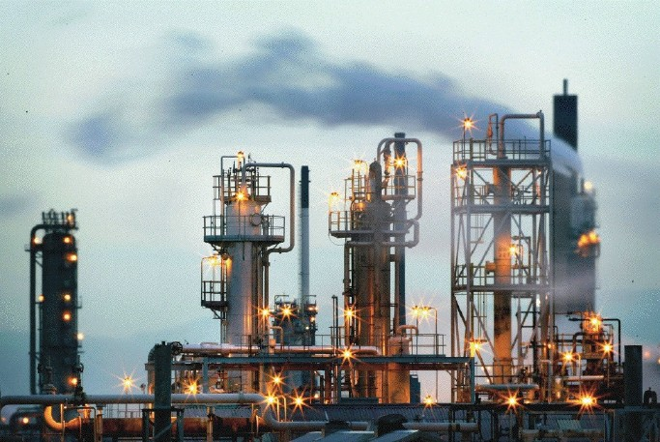
IPPC/LCPD/IED
Nařízení č. 166/2006, kterým se zřizuje Evropský registr úniků a přenosů znečišťujících látek
(E-PRTR)
Směrnice IPPC (2008/1/ES)
Směrnice o omezení emisí některých znečišťujících látek do ovzduší z velkých spalovacích zařízení (LCPD, 2001/80/ES)
Směrnice o spalování odpadů (2000/76/ES)
Směrnice o o omezování emisí těkavých organických sloučenin (1999/13/ES)
Směrnice o průmyslových emisích
Industrial Emissions Directive (IED)
2010/75/EU
Směrnice ke zpracování oxidu titaničitého
(78/186, 82/883, 92/112)

Slide 16
Účel zákona:
stanovit podmínky pro provoz příslušného zařízení (často s velkým množstvím navazujících činností a spojených technologických jednotek), včetně provozu činností přímo spojených s provozem tohoto zařízení v místě. (...) Smyslem povolovacího řízení je stanovit takové podmínky provozu, aby i přes zátěž, kterou provoz těchto zařízení z hlediska životního prostředí vyvolává, byly zajištěny základní standardy jeho ochrany
(Rozsudek NSS z 3. 12. 2015, č. j. 9 As 113/2015-42)
Takto stanovené emisní limity nesmějí být mírnější než emisní limity, které by jinak byly stanoveny podle zvláštních právních předpisů. Provozní podmínky zařízení mají být stanovovány tak, aby nedocházelo k přenosu znečištění mezi jednotlivými složkami životního prostředí. (Rozsudek NSS z 16. 4. 2015, č. j. 5 As 201/2014-65)

Slide 17
Účel zákona: Flexibilita a proměnlivost podmínek v čase
Integrované povolení je vydáváno s výhradou pozdější změny rozhodnutí. Provozovatel zařízení tedy musí počítat s jeho změnou, přičemž k přezkumu závazných podmínek integrovaného povolení může dojít též na základě podnětu České inspekce životního prostředí nebo krajské hygienické stanice, a to bez dalšího omezení (jedná se o samostatný důvod k přezkumu podmínek integrovaného povolení).
(Rozsudek KS v Hradci Králové – pobočka v Pardubicích ze 4. 5. 2015, č. j. 52 A 17/2015-101)
Změny v nárocích na provoz mohou přinést provozovateli nové povinnosti, které nebude moci bez zásadní rekonstrukce a technologické modernizace plnit.
(V kontextu územního plánování viz argumentace odpůrce v rozsudku NSS z 24. 11. 2011, č. j. 7 Ao 4/2011-126.)

Slide 18
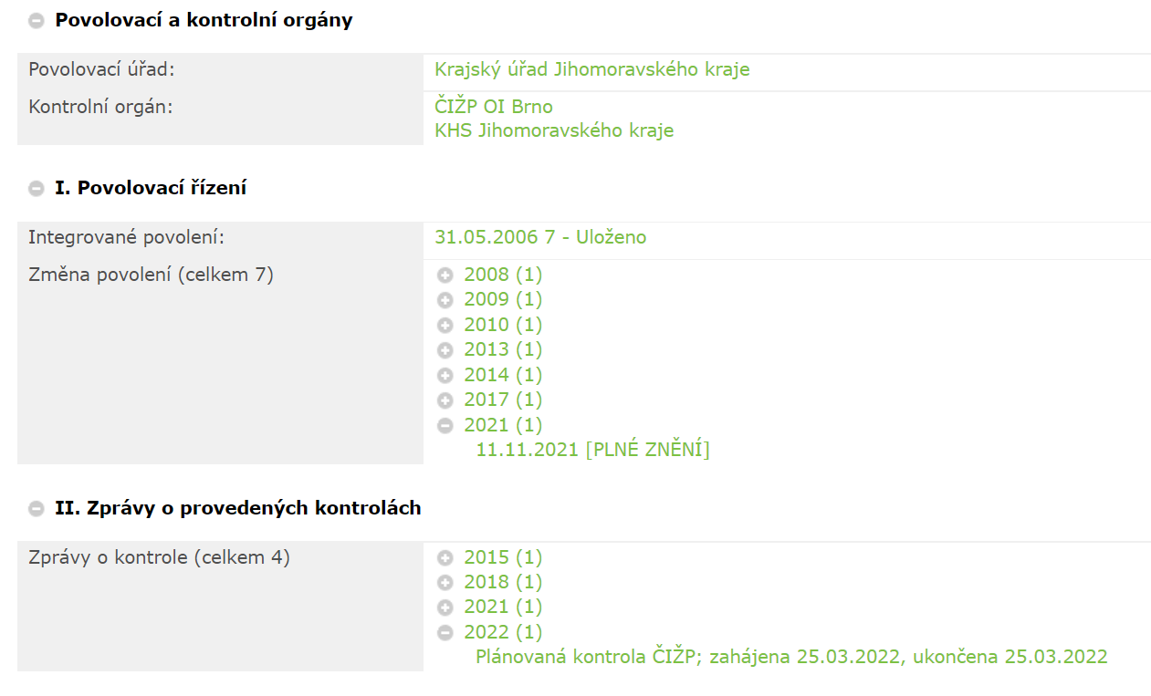
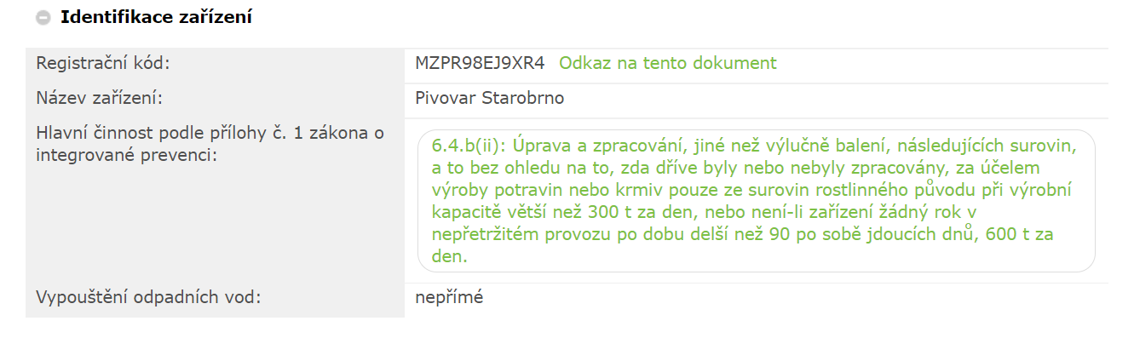

Slide 19
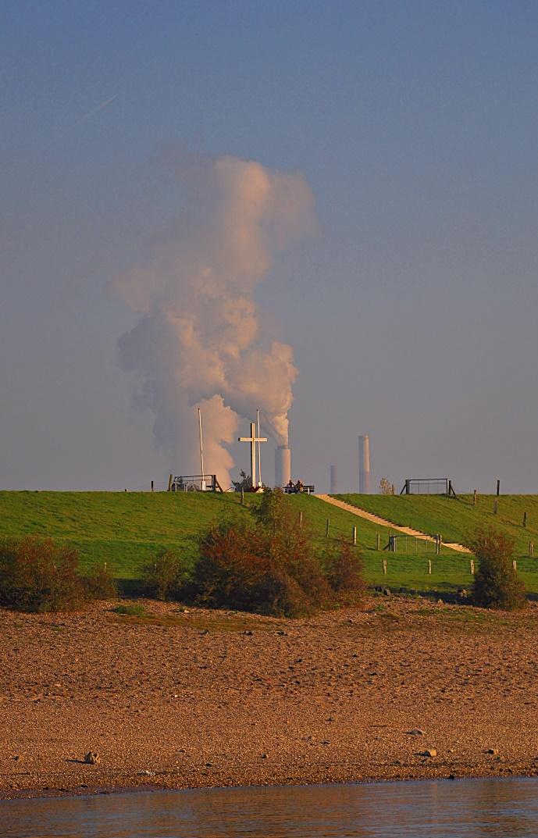
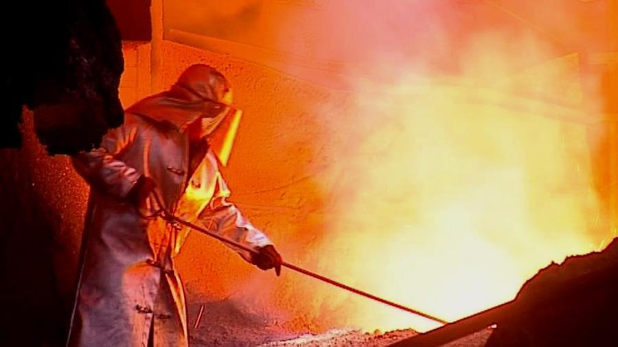
Jaké akty se integrují?
Pomůcka: Jak fungují velká spalovací zařízení? (ovzduší, odpady, voda)
How does a coal-fired power plant work?
http://www.ceskatelevize.cz/ct24/regiony/302143-vitkovicke-strojirny-prijmou-desitky-lidi-z-uzavrene-ocelarny/

Slide 20

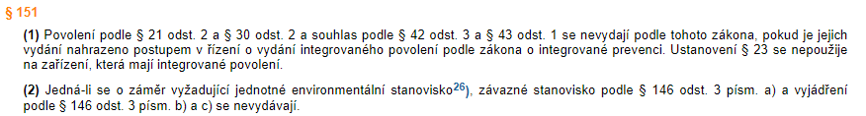
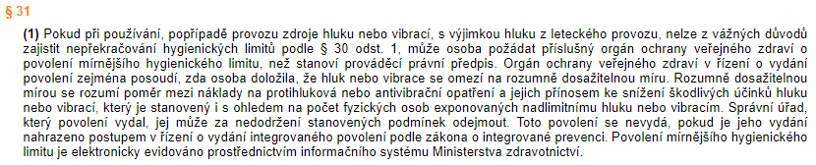
Vymezení procesů podléhajících integraci
Správní akty nahrazované integrovaným povolením jsou v režimu těchto zákonů (viz MŽP Čj. /ENV/13 se zohledněním změn právní úpravy):
• Vodní zákon (§ 126 odst. 5)
• Zákon o ochraně ovzduší (§ 40 odst. 2)
• Zákon o odpadech (§ 151)
• Lázeňský zákon (§ 37 odst. 6)
• Zákon o ochraně veřejného zdraví (§ 31 odst. 1)
• Veterinární zákon (§ 77a)

Slide 21
Závazné podmínky provozu, které se týkají ochrany ovzduší, vod a nakládání s opady, nikoliv však z oblasti ochrany zemědělského půdního fondu, lesů nebo přírody a krajiny.
Spolehlivým vodítkem nebývá ani název zařízení, který může být výstižný („Výroba acetylenu“, „Závod 13 – Ocelárna“, „Řízená skládka TKO Český Krumlov“), méně návodný („Výroba nealkoholických nápojů, balených vod a sirupů“), ale i vcelku nekonkrétní („Výrobní zařízení Bohumín“). Rovněž nemusí být na první pohled patrné, která povolení byla skutečně nahrazena integrovaným povolením.
Viz například rozsudek NSS z 11. 12. 2015, č. j. 5 As 150/2015-81 (NSS vytkl krajskému soudu, že přehlédl, že IPPC nahrazuje jak povolení provozu stacionárního zdroje, tak i závazné stanovisko ke stavbě a změně stavby stacionárního zdroje (ve výrokové části + v odůvodnění podle povahy).

Slide 22
Povinnosti provozovatele zařízení
Provozovat zařízení v souladu s vydaným povolením
Ohlásit každou plánovanou změnu v provozu
Ohlásit neprodleně všechny mimořádné situace a přijmout opatření k omezení dopadů na ŽP
Vést evidenci údajů o plnění podmínek povolení
Zákaz provozovat zařízení bez platného integrovaného povolení.
Pokuta do výše 2 000 000, resp. 10 000 000 Kč - možnost rozhodnout o zastavení řízení o uložení pokuty
Opatření k nápravě
Zastavení provozu zařízení
Specifická možnost upuštění od uložení správního trestu

Slide 23
Kdy se vydává integrované povolení?
Pro zařízení:
„stacionární technická jednotka, ve které probíhá jedna či více průmyslových činností uvedených v příloze č. 1 k tomuto zákonu, a jakékoli další s tím přímo spojené činnosti, které po technické stránce souvisejí s průmyslovými činnostmi uvedenými v příloze č. 1 k tomuto zákonu probíhajícími v dotčeném místě a mohly by ovlivnit emise a znečištění, nejde-li o stacionární technickou jednotku používanou k výzkumu, vývoji a zkoušení nových výrobků a procesů; za zařízení se považuje i stacionární technická jednotka, ve které neprobíhá žádná z činností uvedených v příloze č. 1 k tomuto zákonu, jestliže pro ni bylo požádáno o vydání integrovaného povolení“

Slide 24
Kdy se vydává integrované povolení?
Povinně: Zařízení, ve kterém probíhá
- jedna či více průmyslových činností vymezených v příloze č. 1 zákona,
- související činnosti v dotčeném místě, které by mohly ovlivnit emise a znečištění,
- ne výzkum, vývoj a zkoušení nových výrobků a procesů
Dobrovolně
zařízení, ve kterém neprobíhá žádná činnost uvedená v příloze č. 1 zákona
důvody pro/proti?

Slide 25
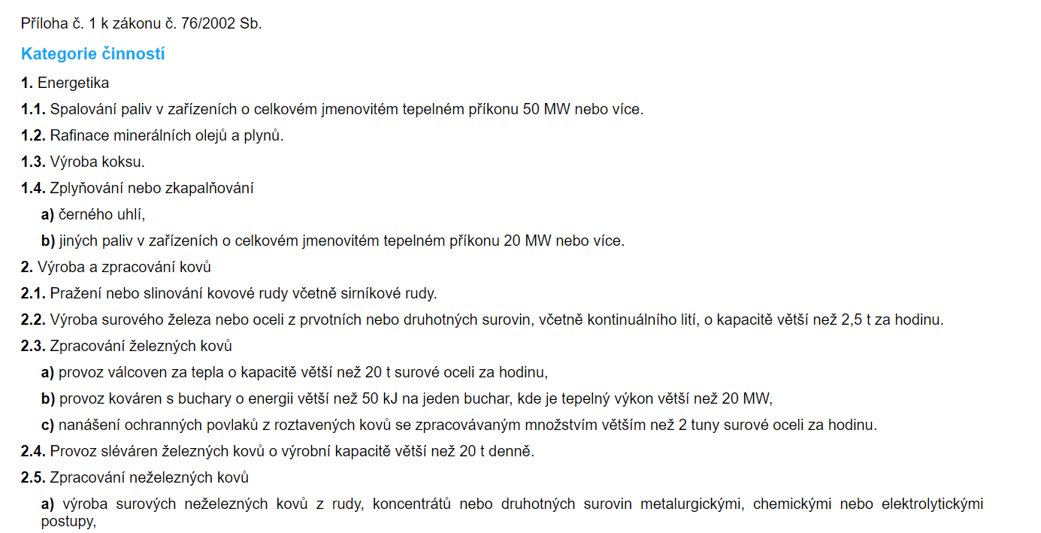

Slide 26
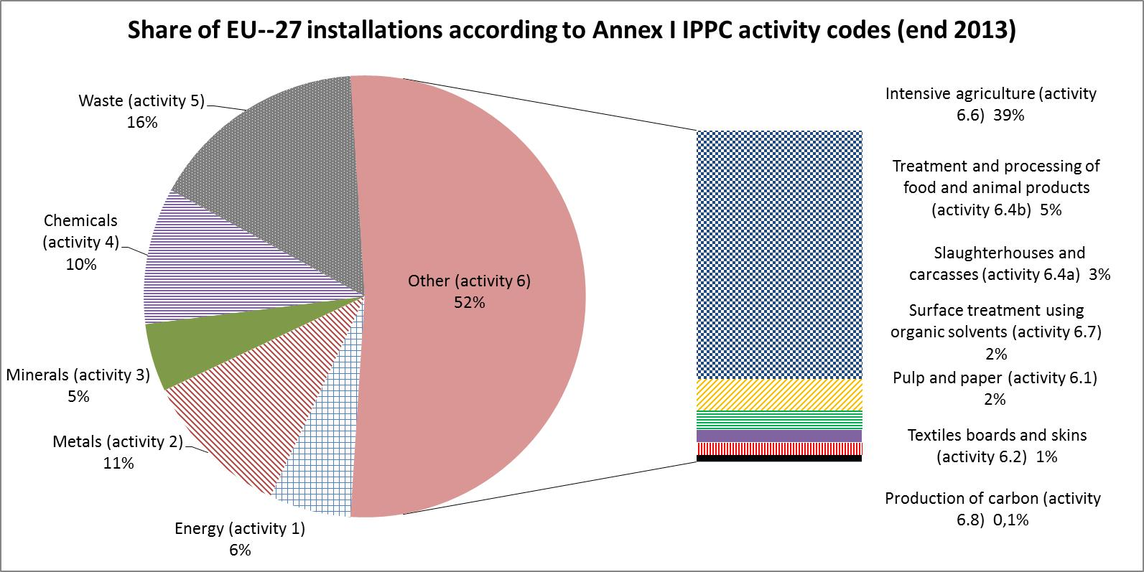
Kdy se vydává integrované povolení?
Cca 50 tisíc zařízení v EU, 1800 v ČR

Slide 27
Identifikace zařízení je klíčová pro závěr, zda zařízení musí disponovat integrovaným povolením, a může být logicky otázkou předběžnou pro hodnocení toho, zda došlo ke spáchání souvisejícího správního deliktu.
(viz např. rozsudek KS v Brně z 31. 3. 2016, č. j. 30 A 4/2014-158)
Posouzení, co je či není předmětem integrovaného povolení, není otázkou skutkovou, ale otázkou právní, s níž se musí správní orgán v rozhodnutí o vydání integrovaného povolení náležitě vypořádat.
(např. rozsudek MS v Praze z 30. 5. 2006, č. j. 11 Ca 218/2005-37)
I jediné zařízení v rámci provozu, které spadá pod zákonnou definici pojmu „zařízení“ zavazuje provozovatele integrované povolení obstarat.
Například v rozsudku z 16. 4. 2015, č.j. 5 As 201/2014- 65, NSS blíže vyložil smysl zákona při posuzování zařízení určeného k výrobě stavebních hmot, ovšem při současném materiálovém využití odpadů („Rekultivace území bývalého odvalu Dolu Jan Šverma v Ostravě – Zařízení na výrobu stavebních hmot“). Průměrné denní množství využívaného odpadu několikanásobně překračovalo prahové hodnoty denní kapacity, která je uvedena v bodu 5.1 přílohy č. 1, ovšem stěžovatel namítal, že se na něj povinnosti v zákoně o integrované prevenci nevztahují, neboť se stále jedná o zařízení k výrobě stavebních hmot. NSS vyšel mimo jiné ze skutečnosti, že s odpadem zahrnujícím úletové popílky, slévárenské písky a plniva (kaly) bylo nakládáno prostřednictvím fyzikálněchemické úpravy.

Slide 28
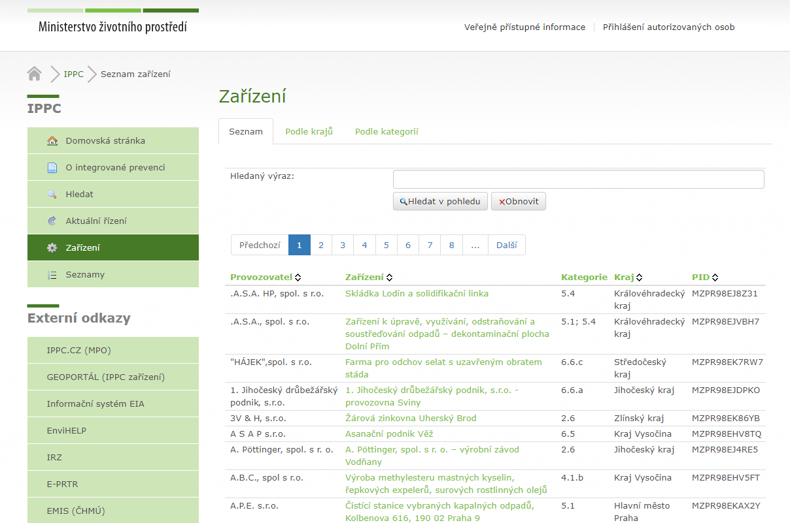

IPPC – co nahrazuje?
https://www.mzp.cz/ippc/ippc4.nsf/appliances.xsp

Slide 29
V jaké fázi realizace záměru?
DŘÍVE (OBOJÍ ZRUŠENO):
§ 45
(1) Práva a povinnosti vyplývající ze stavebního povolení, nebo společného povolení, kterým se stavba umisťuje a povoluje, vydaného pro zařízení podle zvláštního právního předpisu lze vykonávat nejdříve ode dne právní moci integrovaného povolení.
(...)
§ 4 odst. 1 písm. r)
r) údaj o tom, zda provozovatel žádá o vydání integrovaného povolení před vydáním, nebo po vydání stavebního povolení, nebo společného povolení, kterým se stavba umisťuje a povoluje, podle zvláštního právního předpisu
NYNÍ:
§ 45
Změna zařízení, která vyžaduje změnu integrovaného povolení, může být uskutečněna pouze na základě pravomocně schválené změny integrovaného povolení podle § 19a.

Slide 30
IPPC: Postup
Žádost o vydání integrovaného povolení (předběžná informace o žádosti – na žádost provozovatele); součástí žádosti je „Základní zpráva“
Postoupení žádosti a její zveřejnění
Vyjádření subjektů
Ústní jednání o žádosti
Rozhodnutí
Opravné prostředky proti rozhodnutí
Kontrola – přezkum plnění závazných podmínek
Přechod, změna a zánik integrovaného povolení

Slide 31
IPPC: Účastníci řízení - § 7
provozovatel zařízení
vlastník zařízení
obec a kraj, na jejichž území je nebo má být zařízení umístěno
obce nebo kraje, na jejichž území může toto zařízení ovlivnit životní prostředí
spolky, obecně prospěšné společnosti, zaměstnavatelské svazy nebo hospodářské komory,
ten, kdo by jím byl podle zvláštních právních předpisů
POZOR, OD 1. 1. 2024 UPŘESNĚNÍ PODMÍNEK – VIZ NÁSLEDUJÍCÍ SNÍMEK

Slide 32
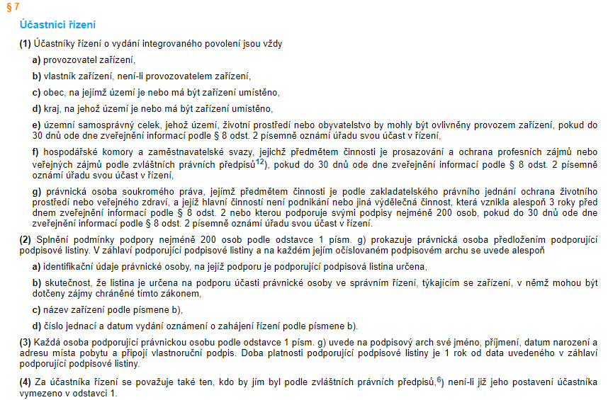
IPPC: Účastníci řízení - § 7

Slide 33
„…vymezuje pro účely řízení o vydání integrovaného povolení speciální okruh účastníků tohoto řízení, a tím vylučuje aplikaci obecné definice účastníků řízení dle § 27 správního řádu“ (rozsudek NSS ze 4. 5. 2011, č. j. 1 As 43/2011-53)
Účastenství ve správním řízení o vydání povolení nebo o podstatné změně nebude přiznáno např. jedincům nacházejícím se v bezprostřední blízkosti zařízení na výrobu acetylénu a plnírny technických plynů.
(rozsudek NSS z 12. 2. 2015, č. j. 9 As 152/2014-43, který navazuje na rozsudek NSS z 13. 7. 2011, č. j. 9 As 36/2011-105)
Naproti tomu pokud je předmětem řízení změna integrovaného povolení, která není podstatnou změnou, vztahuje se na takové řízení úprava účastenství obsažená ve správním řádu. Tu považují správní soudy za restriktivní v porovnání s vymezením účastníků v § 7, takže například spolky, jejichž předmětem činnosti je prosazování a ochrana veřejných zájmů, budou účastníky pouze řízení o podstatné změně.
(rozsudek KS v Ústí nad Labem z 29. 4. 2015, č. j. 15 A 15/2012-50, který obstál před NSS se závěrem, že se v posuzované věci jednalo o změnu podstatnou, takže žalobci měli být přibráni mezi účastníky řízení. Viz rozsudek NSS z 3. 12. 2015, č. j. 9 As 113/2015-42)

Slide 34
Změny integrovaného povolení
Z úřední povinnosti x na žádost
Povinnost ohlásit „každou plánovanou změnu v užívání, způsobu provozu nebo rozsahu zařízení, která by mohla mít důsledky pro životní prostředí“.
Správní orgán zahajuje řízení na základě přezkumu, nebo dojde-li k závěru, že je třeba provést změnu integrovaného povolení.
Podstatná x nepodstatná změna
§ 3 písm. i) - demonstrativní výčet; správní uvážení
Podstatná změna – navazující řízení – podobně jako v řízení o vydání IP
Nepodstatná změna – účastníci: provozovatel/vlastník a účastníci podle zvl. předpisů (§ 7 odst. 2)

Slide 35
Podstatná x nepodstatná změna
Zásadní zejm. z hlediska účastníků řízení (u nepodstatné jen žadatel)
95 % změn v režimu nepodstatné změny
C-43/21 (FCC Česká republika)
SDEU: podle čl. 3 bodu 9 směrnice musí být změna kvalifikována jako podstatná při splnění dvou podmínek, z nichž první se váže k obsahu změny a druhá k jejím potenciálním důsledkům: „Tyto dvě podmínky jsou kumulativní. Změna v povaze, funkci či rozsahu zařízení totiž není 'podstatná' ve smyslu čl. 3 bodu 9 směrnice 2010/75, nemůže-li mít významné nepříznivé účinky na lidské zdraví nebo životní prostředí. Skutečnost, že určitá změna může mít významné nepříznivé účinky na lidské zdraví nebo životní prostředí, naopak nestačí k tomu, aby se jednalo o změnu 'podstatnou' ve smyslu této směrnice. Kdyby tomu tak bylo, neupřesňoval by unijní normotvůrce, že podstatnou změnou je změna v povaze, funkci či rozsahu zařízení.“
Samotné prodloužení doby skládkování podle SDEU nepředstavuje změnu rozměrů zařízení ani skladovací kapacity stanovené v původním povolení, a není tedy „změnou rozsahu“ zařízení.

Slide 36
U integrovaného povolení se přímo předpokládá, že v průběhu času bude docházet k jeho změnám, přičemž změna integrovaného povolení nebude vždy jakousi „komplexní“ změnou s dopadem na veškeré otázky, jichž se integrované povolení týká. (rozsudek NSS z 11. 12. 2015, č. j. 5 As 150/2015-81)
Provozovatel zařízení je povinen ohlásit každou plánovanou změnu v užívání, způsobu provozu nebo rozšíření zařízení pouze tehdy, může-li mít změna účinky pro životní prostředí:
Povinnost nahlásit změnu v provozu zařízení se tedy upíná pouze ke změnám určité kvality (tj. k takovým změnám, které mohou, nejspíše negativně, ovlivnit ekosystém, včetně člověka), nikoli paušálně, k jakýmkoli myslitelným změnám. Do posledně uvedené skupiny patří nepochybně i situace, kdy dojde ke změně vlastníka provozovaného zařízení (jeho části); bez přistoupení dalších okolností tato skutečnost sama o sobě nemůže mít jakékoli důsledky pro životní prostředí.
(rozsudek NSS z 15. 10. 2015, č. j. 3 As 70/2014-52)

Slide 37
BAT a BREF
Při stanovení závazných podmínek provozu, zejména emisních limitů, úřad vychází z nejlepších dostupných technik (Best Available Techniques - BAT) a použije závěry o nejlepších dostupných technikách (Závěry o BAT – součást BREF), aniž by však předepisoval použití jakékoliv konkrétní metody a technologie.
Možnost výjimek:
odborné posouzení prokáže, že nedojde k závažnému znečištění životního prostředí,
plus nepřiměřené náklady.

Slide 38
BAT
Vlastnosti:
- Vědecká vyspělost (nejpokročilejšího stádium, co nejvyšší účinnost výroby a kumulativně i ochrany životního prostředí jako celku,
- Praktičnost (vyzkoušené pro praxi),
Ekonomická a technická únosnost.
Nejlepší ekologická účinnost.
Testování – dočasná výjimka (9 měsíců)

Slide 39
Hlediska pro určování BAT
1. Použití nízkoodpadové technologie.
2. Použití látek méně nebezpečných.
3. Podpora využívání a recyklace látek, které vznikají nebo se používají v technologickém procesu, a případně využívání a recyklace odpadu.
4. Srovnatelné procesy, zařízení či provozní metody, které již byly úspěšně vyzkoušeny v průmyslovém měřítku.
5. Technický pokrok.
6. Charakter, účinky a množství příslušných emisí.
7. Datum uvedení nových nebo existujících zařízení do provozu.
8. Doba potřebná k zavedení nejlepší dostupné techniky.
9. Spotřeba a druh surovin (včetně vody) používaných v technologickém procesu a energetická účinnost.
10. Požadavek prevence nebo omezení celkových dopadů emisí na životní prostředí a rizik s nimi spojených na minimum.
11. Požadavek prevence havárií a minimalizace jejich následků pro životní prostředí.
12. Informace zveřejňované mezinárodními organizacemi.

Slide 40
BAT – systém výměny informací
S cílem zprostředkování informací o nejlepších dostupných technikách a nově vznikajících technikách (z angl. Emerging Techniques) mezi členskými státy Evropské unie a jednotlivými odvětvími průmyslu, je organizován Systém výměny informací.
Na zabezpečení systému výměny informací se v rámci České republiky podílejí příslušné resorty, tj. Ministerstvo průmyslu a obchodu (MPO), Ministerstvo životního prostředí (MŽP) a Ministerstvo zemědělství (MZe).

Slide 41
BREF (Reference Document on Best Available Techniques)
Všeobecné informace a souhrnné zprávy o stavu dané průmyslové činnosti v zemích EU a o používaných technikách (Evropský úřad pro IPPC v Seville).
Procesy a techniky, skladování a úprava surovin až po balení, monitoring.
Popisují a doporučují techniky, které splňují kritéria BAT.
Neposkytují však detailní návody s konkrétními technologiemi (rozpor s pravidly rovné hospodářské soutěže).

Slide 42
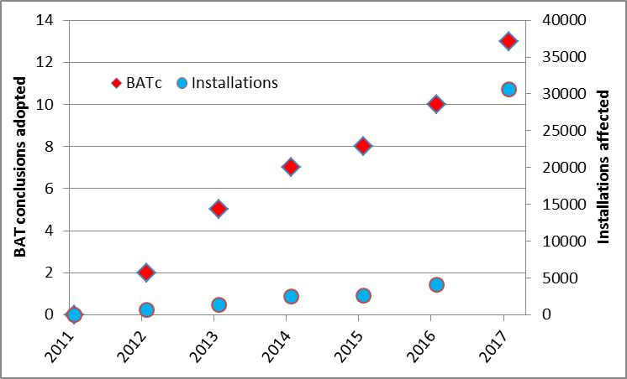
BREF (Reference Document on Best Available Techniques)
Přijímané jako ZÁVĚRY O BAT (BATc) – rozhodnutím Evropské komise
Evropská komise rozhoduje o vypracování nového referenčního dokumentu o nejlepších dostupných technikách (BREF) nebo o zahájení revize stávajícího referenčního dokumentu o BAT (BREF). Požadavkem je, aby referenční dokumenty o BAT (BREF) byly aktualizovány nejpozději osm let po zveřejnění předchozí verze.
BATc nejsou vydané pro všechny druhy zařízení,
ale jejich počet rychle stoupá, takže pokrývají již
zhruba 60 % všech zařízení. U těch mají správní
orgány k dispozici velmi přesná a závazná kritéria
pro stanovení používaných kritérií.

Slide 43
BAT, BREF – závaznost
V rozsudku z 25. 6. 2015, č. j. 1 As 13/2015-295, NSS uvedl, že „nesplnění kritérií uvedených v referenčních dokumentech BREF nemusí znamenat nesplnění nejlepších dostupných technik BAT. Předmětný záměr splňuje kritéria BAT; nesplňuje pouze jediné indikativní kritérium čisté tepelné účinnosti uvedené v BREF, což je důsledkem zejména nekvalitního paliva, které v daných podmínkách nelze sanovat.“
Výraz „vychází z použití“ nelze vnímat jako bezvýhradné a bezpodmínečné aplikování BAT bez ohledu na konkrétní okolnosti projednávaného případu. Provoz zařízení může být povolen i tehdy, není-li okamžité dosažení BAT zaručeno. (rozsudek MS v Praze z 27. 11. 2014, č. j. 7 A 58/2010-53)

Slide 44
Evropský úřad pro IPPC (EIPPCB)
Zpracování referenčních dokumentů o BAT (BREF) v EU zajišťuje Evropský úřad pro IPPC (European Integrated Pollution Prevention and Control Bureau - EIPPCB) se sídlem v Seville (http://eippcb.jrc.ec.europa.eu/reference/)
Úlohou Evropského úřadu pro IPPC (EIPPCB) tedy je koordinovat výměnu informací a zajistit, aby byly za účelem vypracování nebo přezkoumání referenčních dokumentů o BAT (BREF) informace shromažďovány a zpracovávány podle pokynů uvedených v Rozhodnutí 2012/119/EU.
Závěry o BAT – prováděcí rozhodnutí Komise - viz např. https://www.mzp.cz/ippc

Slide 45
Kontrola
Obligatorní
Pravidelná (každých 8 let)
Mimořádná (§ 18 odst. 2, 3 a 4)
Fakultativní
Právní skutečnosti dle § 18 odst. 6
Důsledky
Opatření k nápravě
Omezení nebo zastavení provozu zařízení
Správní delikt
Řízení o změně IP - na žádost, z moci úřední

Slide 46
Zánik
Zánik provozovatele zařízení bez právního nástupce.
Ukončení provozu zařízení v souladu s IP.
Nevyužívání integrovaného povolení bez vážného důvodu po dobu delší 4 let.
Vynětí zařízení z režimu zákona.
Sloučení IP.
Integrované povolení se může vztahovat jen na zařízení, které je jako celek provozováno jedním provozovatelem.
Co dělat v případě převodu či přechodu části zařízení na jinou osobu?

Slide 47
Integrovaný registr znečištění
Podle zákona č. 25/2008 Sb., o integrovaném registru znečišťování životního prostředí a integrovaném systému plnění ohlašovacích povinností v oblasti životního prostředí a o změně některých zákonů
Ohlašovací povinnost do IRZ je povinen plnit provozovatel (fyzická nebo právnická osoba), který provozuje provozovnu, ze které vznikají úniky a přenosy sledovaných znečišťujících látek nebo přenosy odpadů, které jsou přenášeny mimo provozovnu.
http://www.irz.cz/

Slide 48
Judikatura
Do roku 2013 celkem 3 věci před českými správními soudy, od roku 2014 asi 60, SDEU cca 50 zmínek o IED a 400 o IPPC
Otázky posuzované českými soudy:
vymezení procesů podléhajících integraci,
kdy je třeba integrované povolení doložit,
identifikace zařízení,
nastavení podmínek (BAT a BREF),
změny integrovaného povolení (účast veřejnosti a soudní ochrana),
specifika trestání.

Slide 49
DĚKUJI ZA POZORNOST!
vomacka@mail.muni.cz

